Slide 1
Challenges and opportunities of water and energy management:
São Paulo and Rio de Janeiro
Jerson Kelman
World Water Week, Stockholm

Slide 2
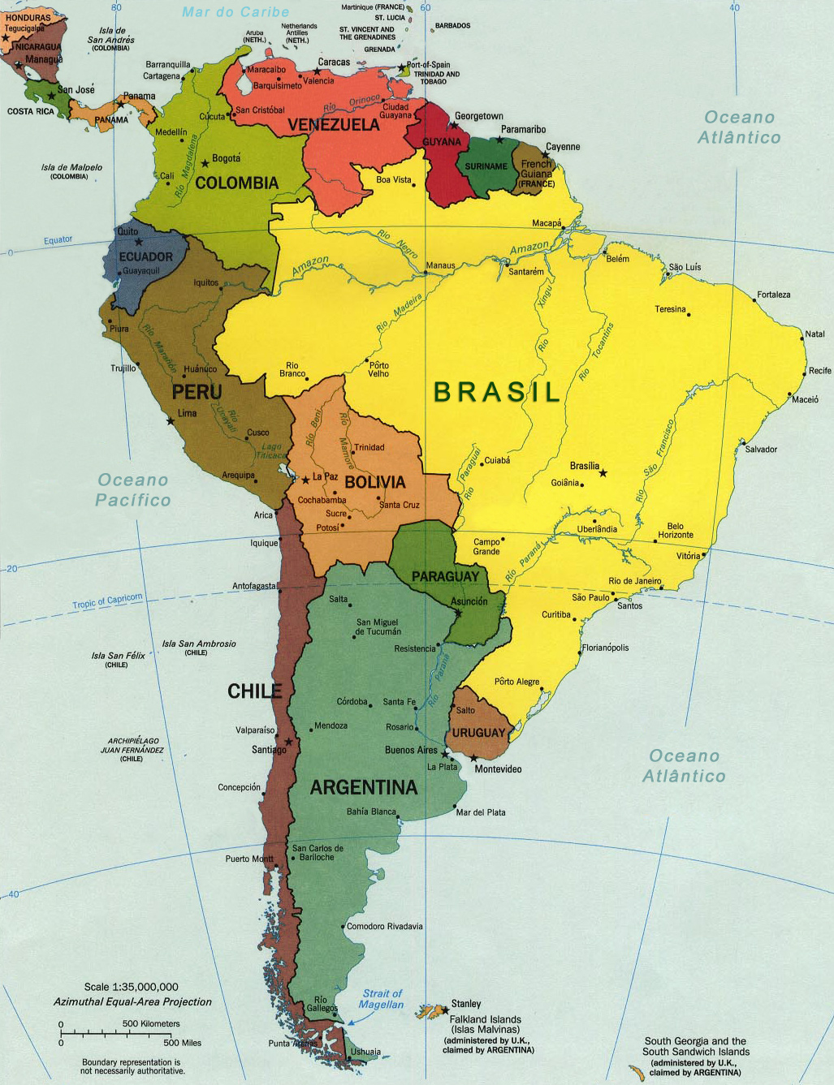
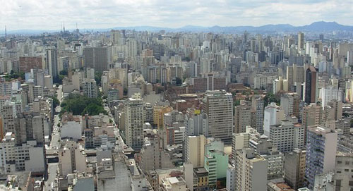
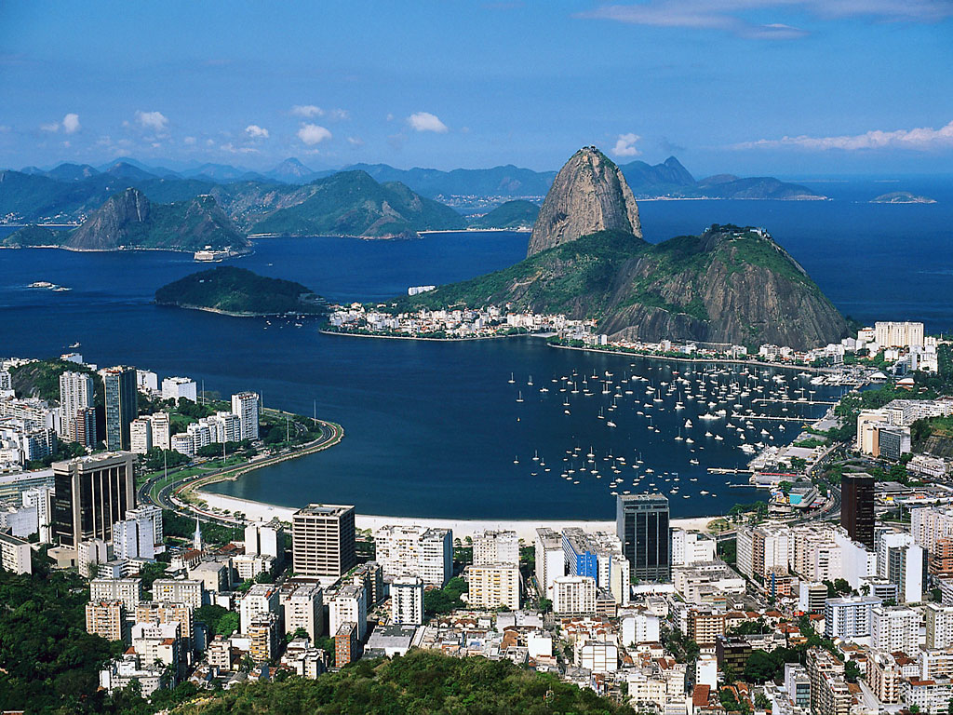
São Paulo
Rio de Janeiro

Slide 3
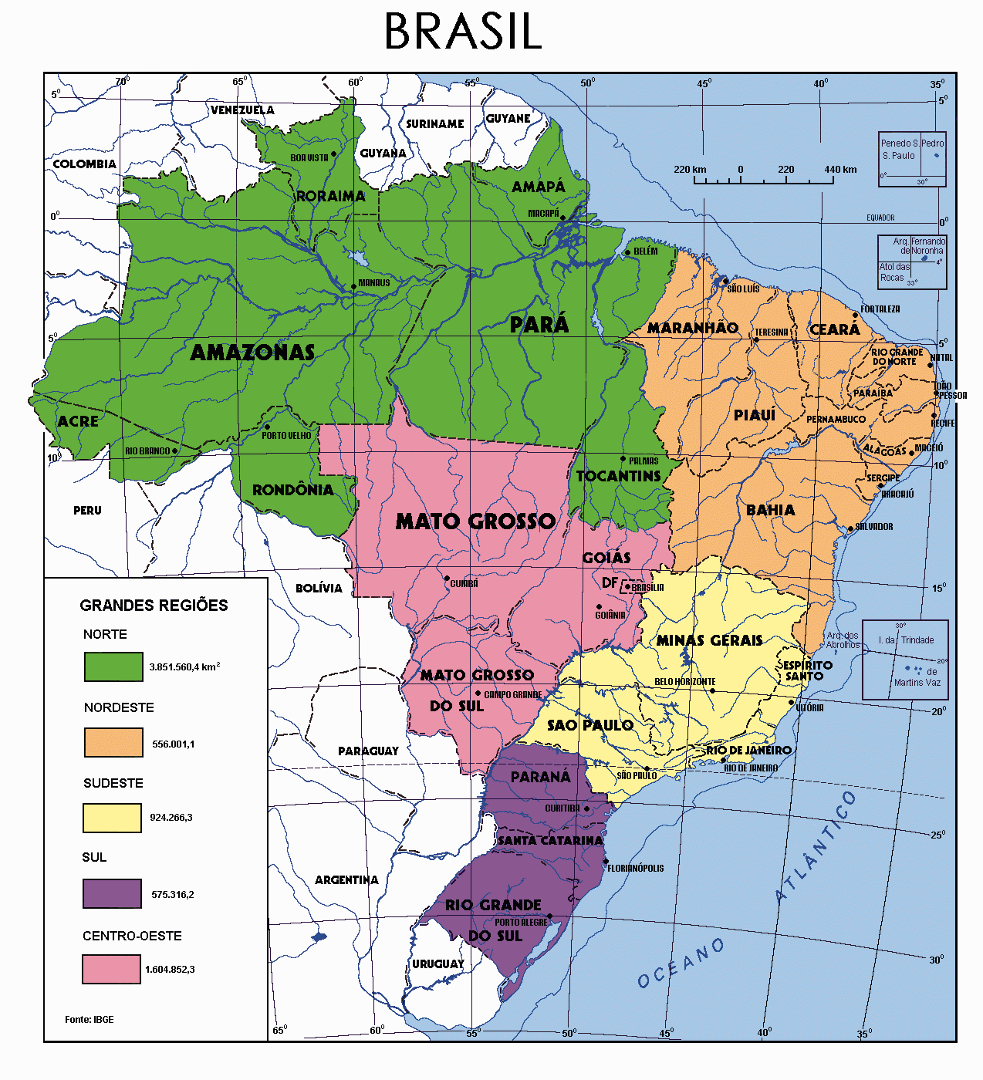
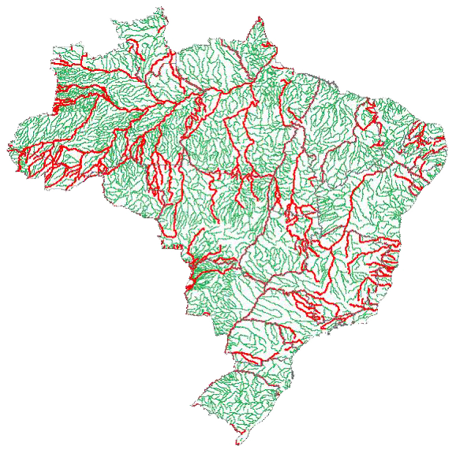
Integrated water resources management
A challenge for federated countries
Brazil, a Federative Republic
One Federal Government
27 State Governments
Water use and infrastructure permits are issued by the State Governments or by the Federal Government
State jurisdiction
Federal jurisdiction

Slide 4
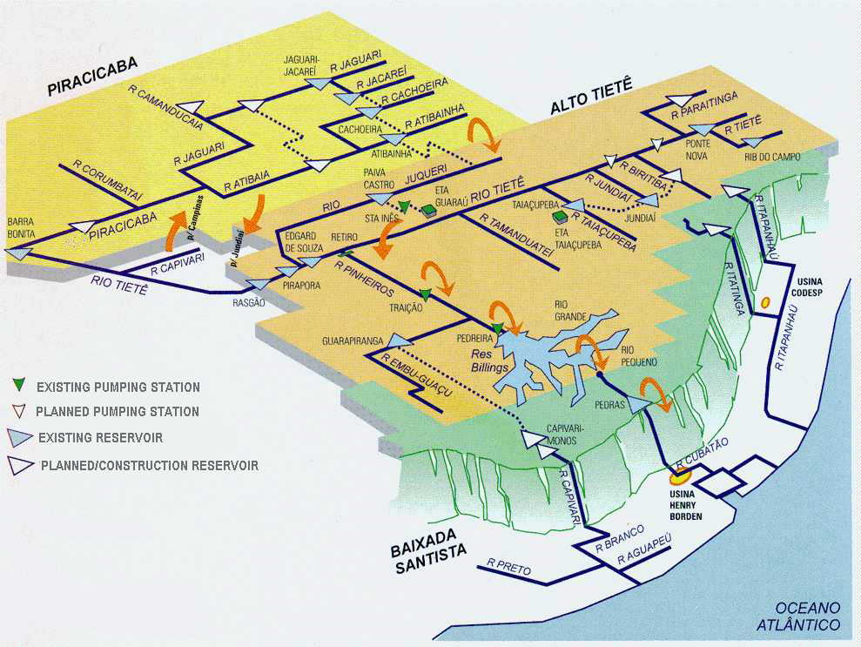
BACIA DO RIO PIRACICABA

Slide 5
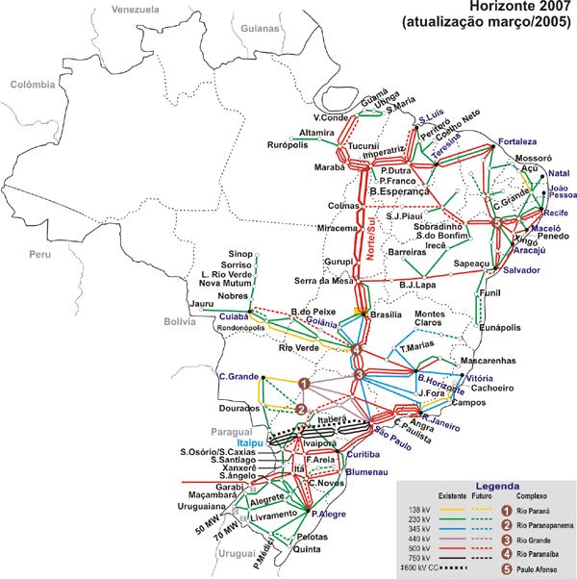
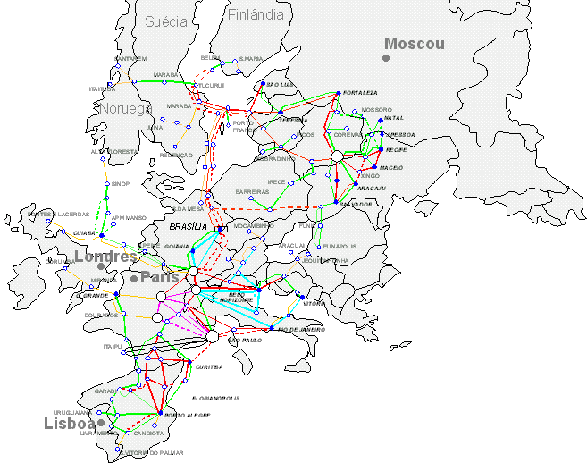
Transmission System
120.000 km 230 -800 kV
Europe
4 000 km
Brazil
4 000 km

Slide 6
BACIA DO RIO PIRACICABA

Slide 7
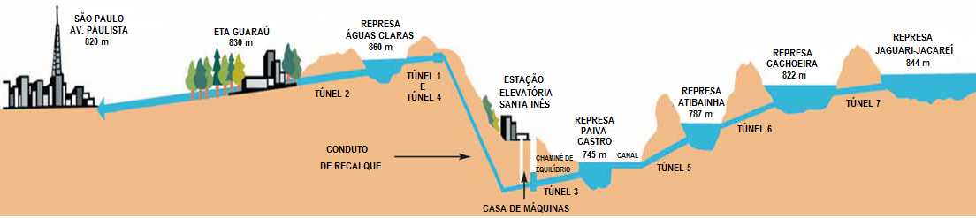
TRANSPOSIÇÂO DA BACIA DO RIO PIRACICABA

Slide 8
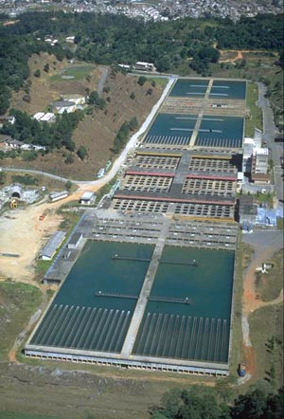
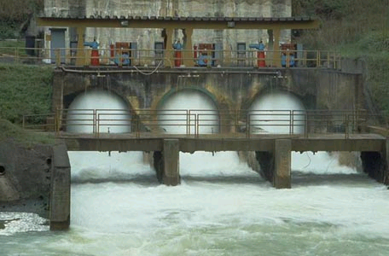
CANTAREIRA
33.000 l/s
Water supply for 9 million people
ETA GUARAÚ

Slide 9
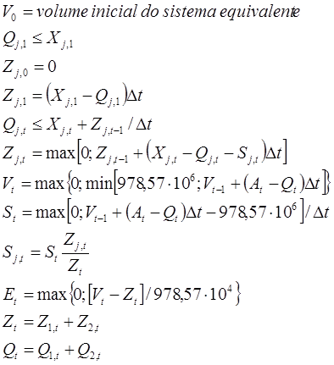
RESOLUÇÃO CONJUNTA ANA/DAEE Nº 428, DE 04 DE AGOSTO DE 2004 (8/11)
ANEXO II
t = índice do mês
Δt = número de segundos do mês
j = 1 índice que representa a Região Metropolitana de São Paulo
j = 2 índice que representa a Bacia do Piracicaba;
Q = vazão de retirada do sistema equivalente;
E = estado do sistema
X = limite de vazão de retirada obtida em função de E, através da tabela do Anexo I;
V = volume armazenado no sistema equivalente;
S = vertimento do sistema equivalente;

Slide 10
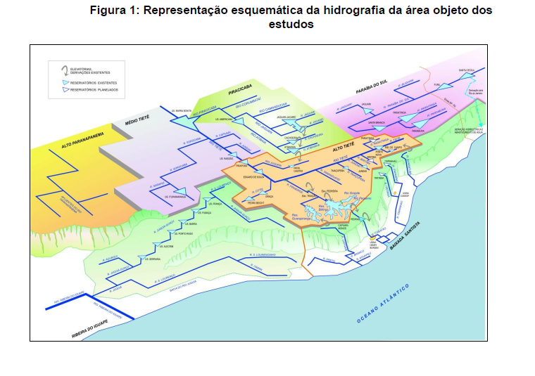
Fonte: Plano Diretor de Recursos Hídricos da Macrometrópole Paulista, 2013

Slide 11
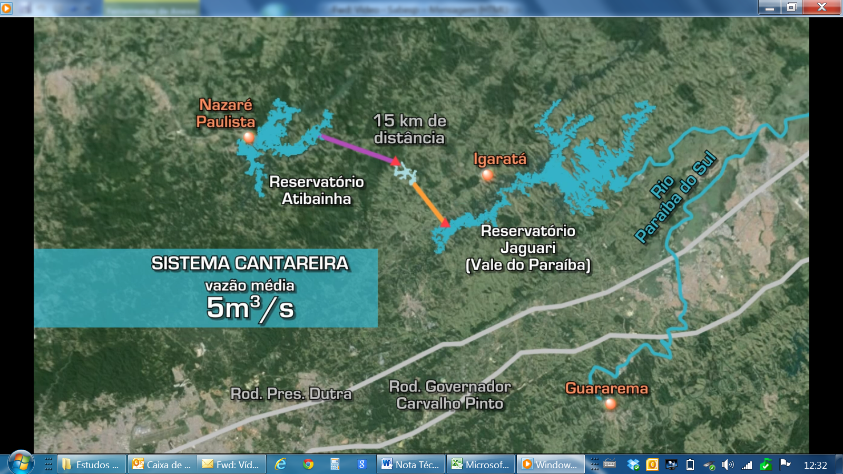

Slide 12
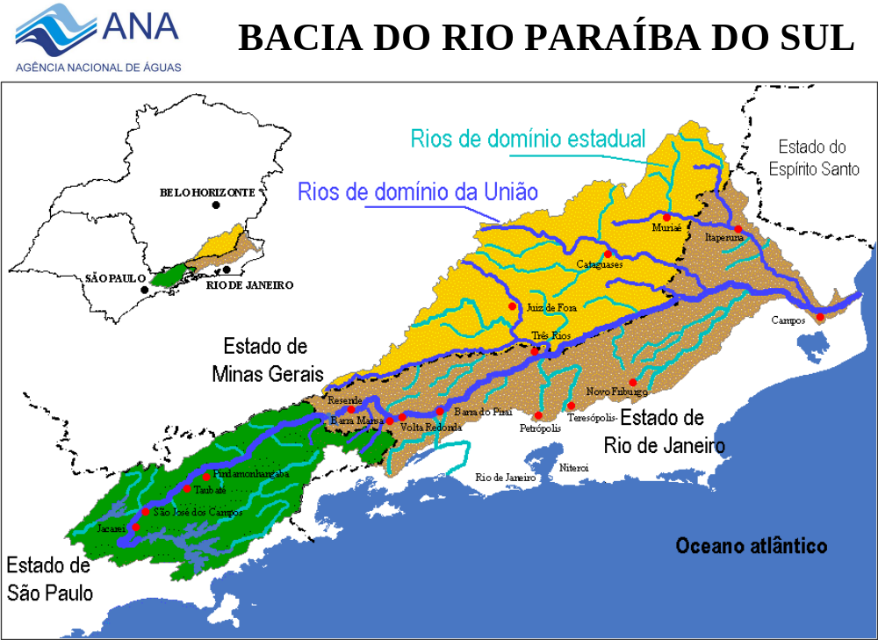
Intake for Rio de Janeiro metropolitan area

Slide 13
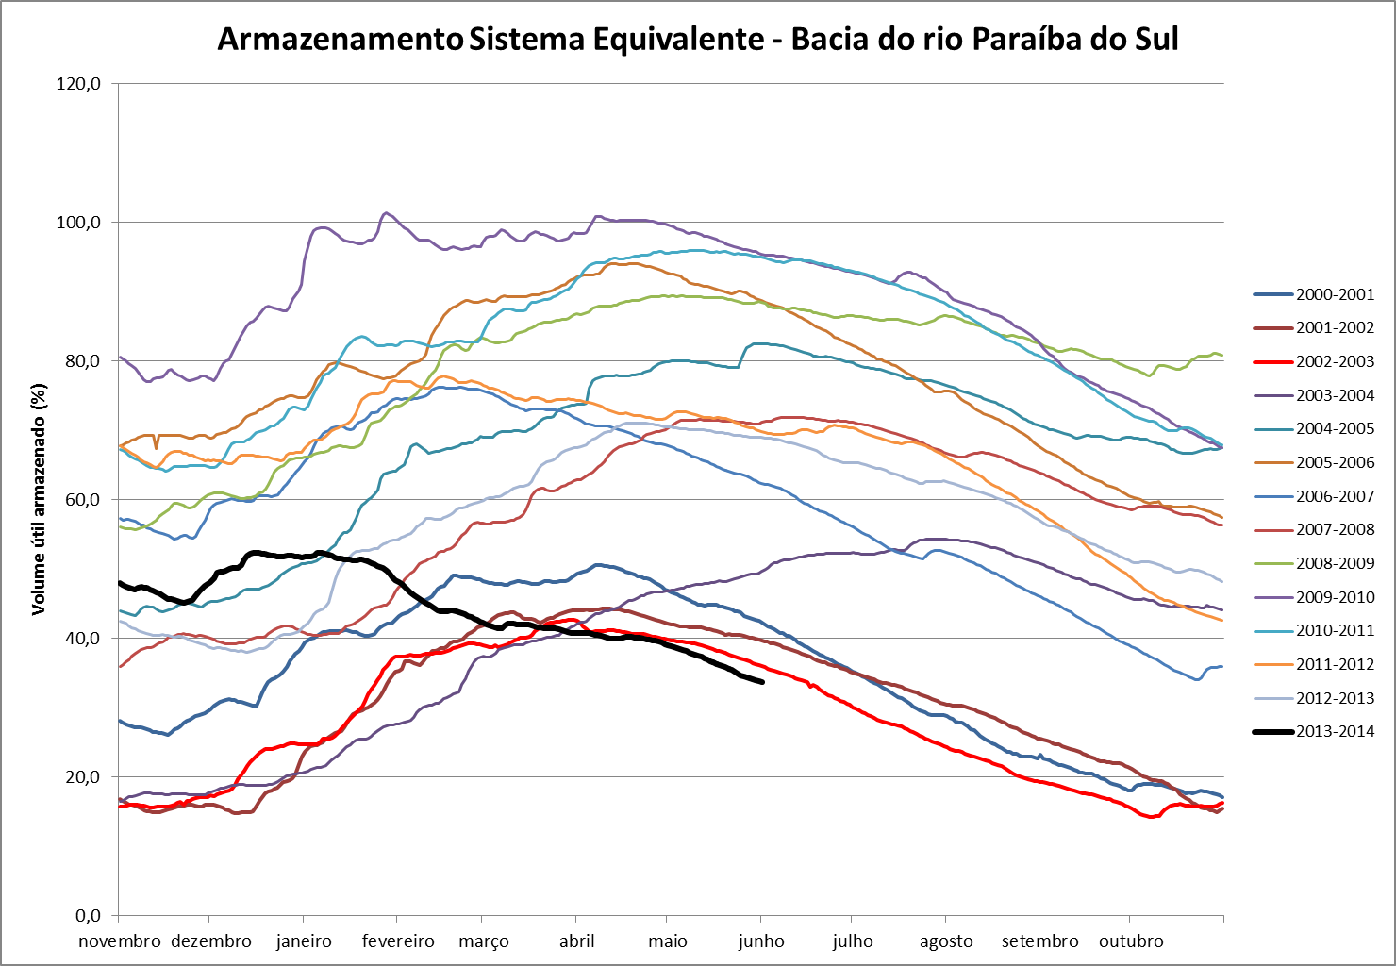

Slide 14
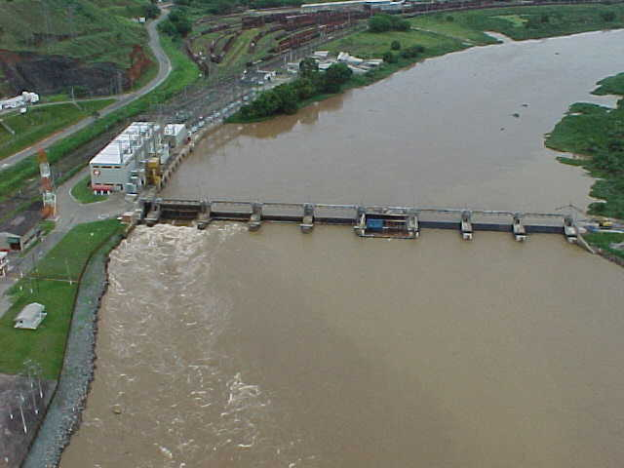
160 m3/s
250 m3/s
90 m3/s
Elevatória de S. Cecília

Slide 15


Usinas do Complexo de Lajes
Subsistema Paraíba - Piraí
399,00 (máximo)
Câmara de
Válvulas
Elevatória de
Vigário
(altura de recalque de 35 m)
Elevatória de
Santa Cecilia
(altura de recalque de 15 m)
Reservatório
de Vigário
368,00 (máximo)
363,60 (máximo)
Queda Média
313 m
353,00 (máximo)
Reservatório de
Santana
UHE
Nilo Peçanha
Rio Paraiba do Sul
Reservatório de
Ponte Coberta
Notes:
15

Slide 16
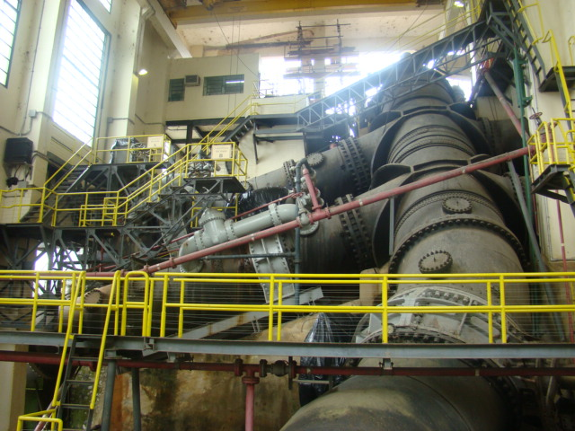
CASA DE VÁLVULAS

Slide 17
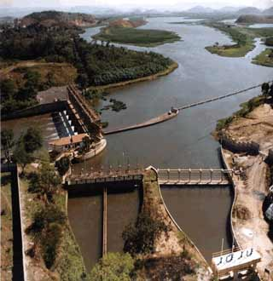
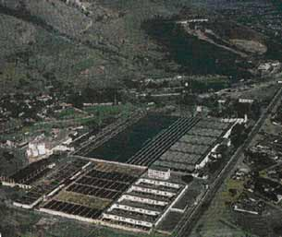
Guandu Water Treatment Plant
Water Supply for Metropolitan area of Rio de Janeiro
48 l/s

Slide 18
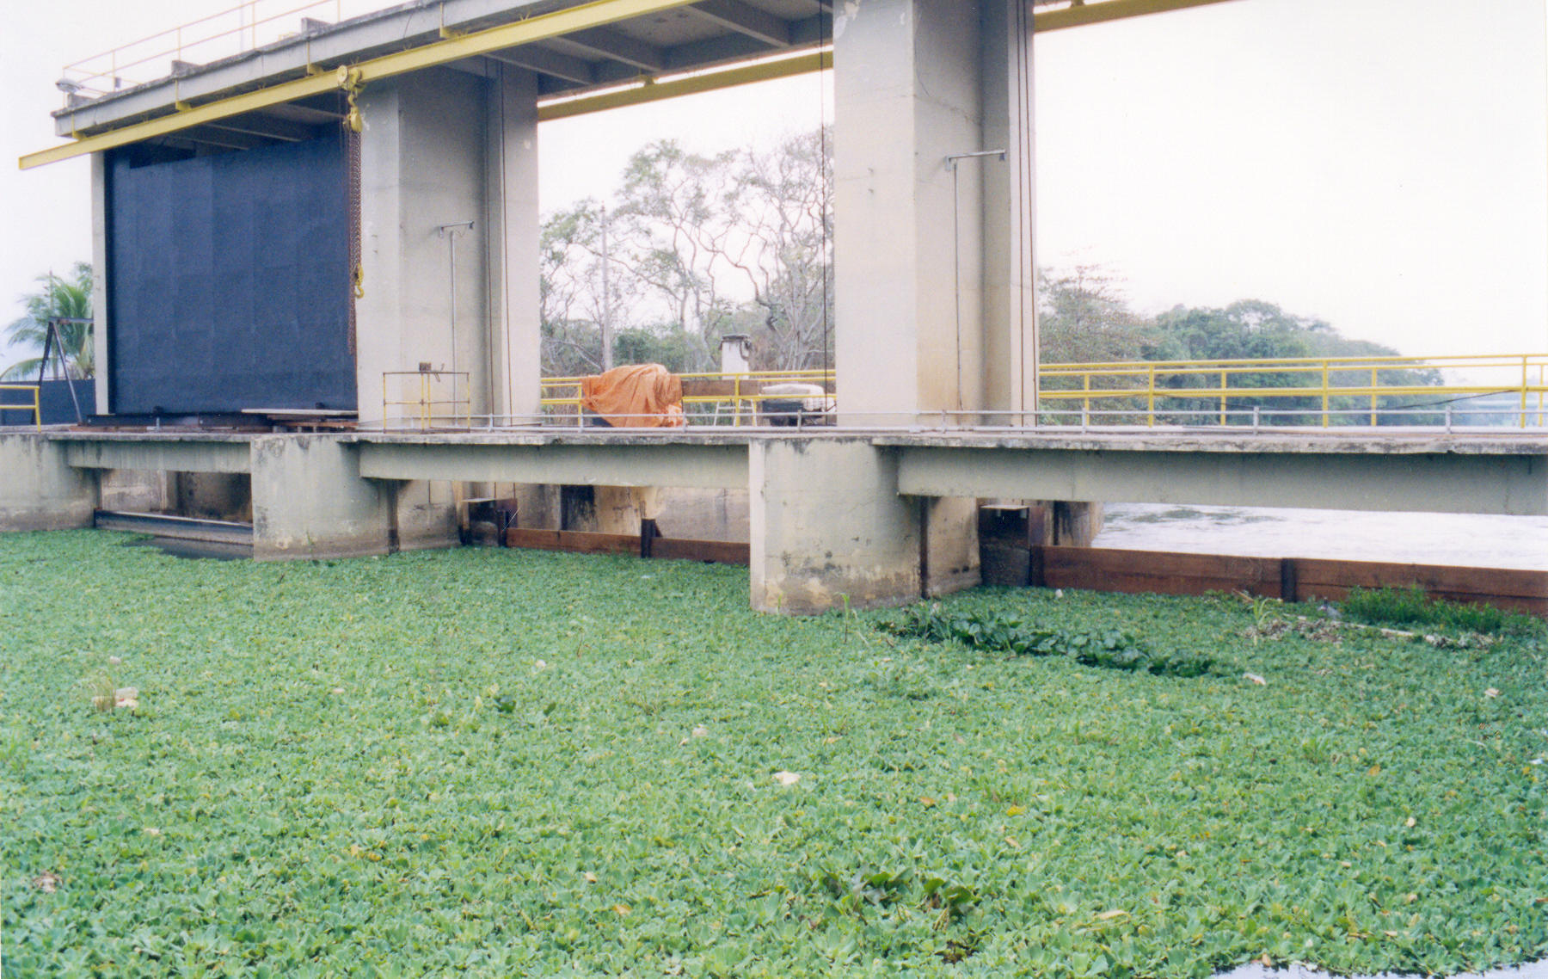

Slide 19
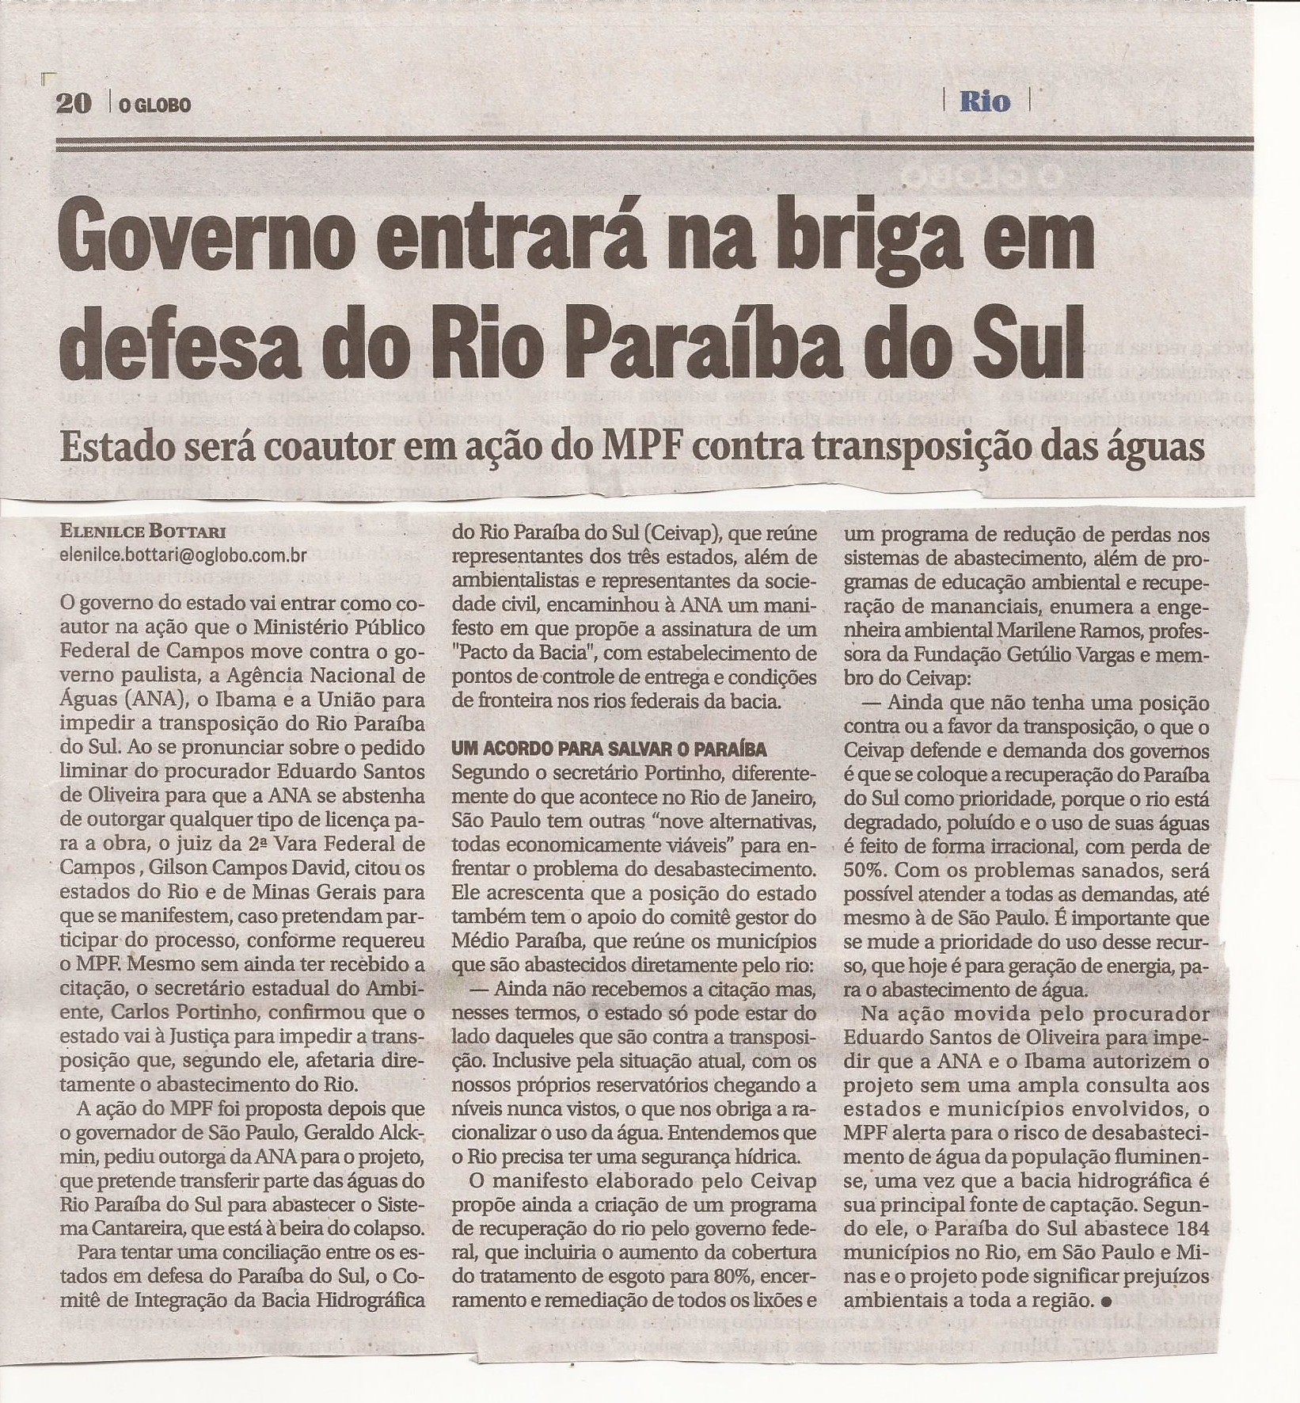

Slide 20
Water allocation must be decided by whoever has the responsibility to look after the interests of all affected parties, inside and outside the river basin.
If this authority doesn´t exist, it must be created.

